Slide 1
Za bezpečný domov
Február 2021

Slide 2
Zhrnutie
seesame.com
Komunikácia so zmyslom
2￼

Slide 3
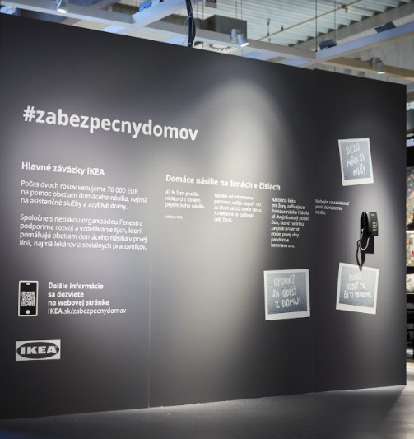
Zhrnutie kampane
Víziou IKEA je vytvárať lepší každodenný život pre čo najviac ľudí. I preto spoločnosť verí, že každý má právo cítiť sa doma bezpečne. Zo štatistík ale vyplýva, že to nie je samozrejmosťou pre každého z nás. Na Slovensku je takmer každá druhá žena obeťou psychologického násilia.
Spolu s IKEA sme preto iniciovali diskusiu v spoločnosti s cieľom podporiť zmenu jej postoja k násiliu páchanému na ženách.
V rámci integrovanej kampane sme spolu s klientom predstavili hlavnú myšlienku kampane, ako aj dočasnú audio pop-up inštaláciu v OD IKEA Bratislava a odstrašujúce odkazy na zrkadlách.
seesame.com
Komunikácia so zmyslom
3￼

Slide 4
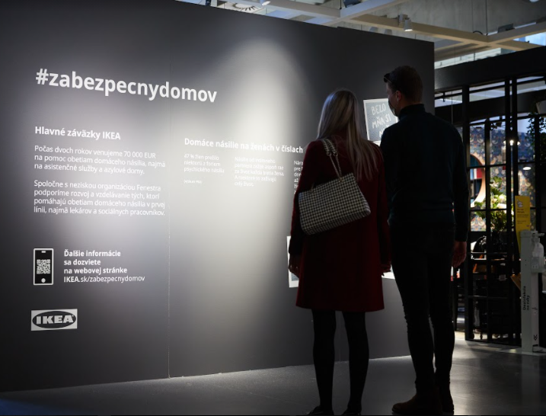
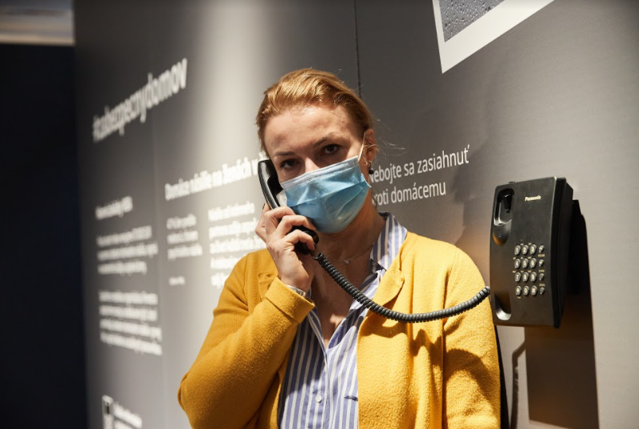

Slide 5
Výzva a ciele
seesame.com
Komunikácia so zmyslom
5￼

Slide 6
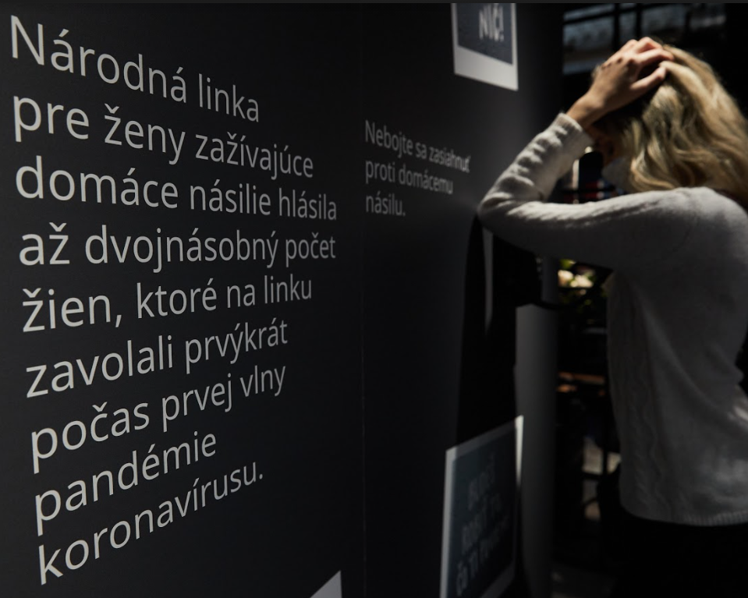
Výzva a ciele
Cieľom komunikácie bolo poukázať na problém páchania násilia na ženách, ktorý sa prehlbuje aj v súvislosti s opatreniami v rámci prebiehajúcej pandémie.
Zároveň poukázať na fenomén strachu, ktorý je spojovateľom všetkých typov násilia a oddialili sme sa tak od prvoplánového očakávania v podobe fyzického násilia. Pretože práve modrinám a fyzickým atakom predchádza strach a útlak.
Snahou bolo iniciovať verejnú diskusiu a v spolupráci s odborným partnerom Fenestra prispieť k zvýšeniu povedomia o násilí na ženách, ako aj k zníženiu miery jeho akceptovateľnosti v spoločnosti.
Komunikácia so zmyslom
6￼

Slide 7
Stratégia a plán
seesame.com
Komunikácia so zmyslom
7￼

Slide 8
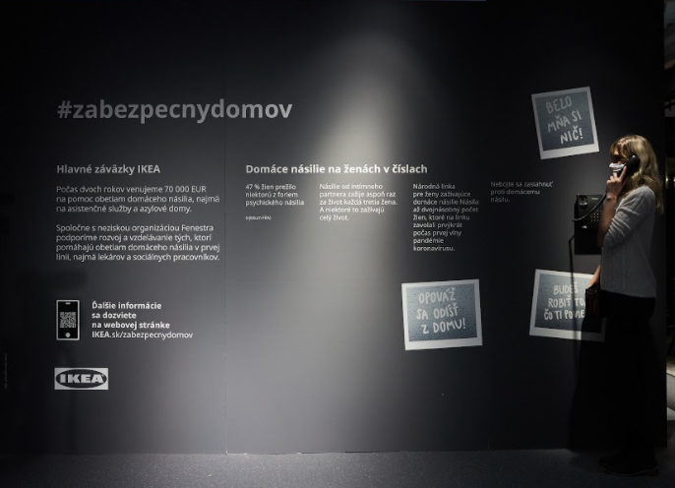
Stratégia a plán
Stratégia kampane bola založená na pilieroch:
Silný audiovizuálny zážitok priamo v OD IKEA – edukačná stena s dátami, za ktorou sa v slučke prehrávali nahrávky s autentickými konverzáciami, ktoré demonštrovali rôzne formy násilia za zavretými dverami. Zároveň poskytovala telefónne čísla v prípade pomoci
Impact na sociálnych sieťach – influenceri upriamili pozornosť na tému a predstavili IKEA záväzky (komunikácia vrcholila na Celosvetový deň proti násiliu na ženách)
Médiá – v spolupráci s Fenestra realizácia online tlačovej konferencie priamo z audio pop-upu v OD IKEA
Komunikácia so zmyslom
8￼

Slide 9
Realizácia
seesame.com
Komunikácia so zmyslom
9￼

Slide 10
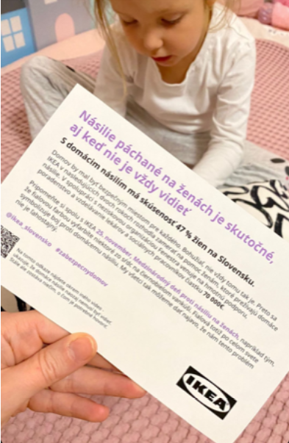
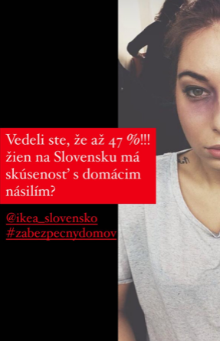
Realizácia
Počas kampaňovej prípravy sme v spolupráci s rešpektovanou neziskovou organizáciou Fenestra zmonitorovali dáta a pripravili obsahy pre médiá, reflektujúce aktuálnu situáciu na Slovensku.
Komunikácia so zmyslom
10￼

Slide 11
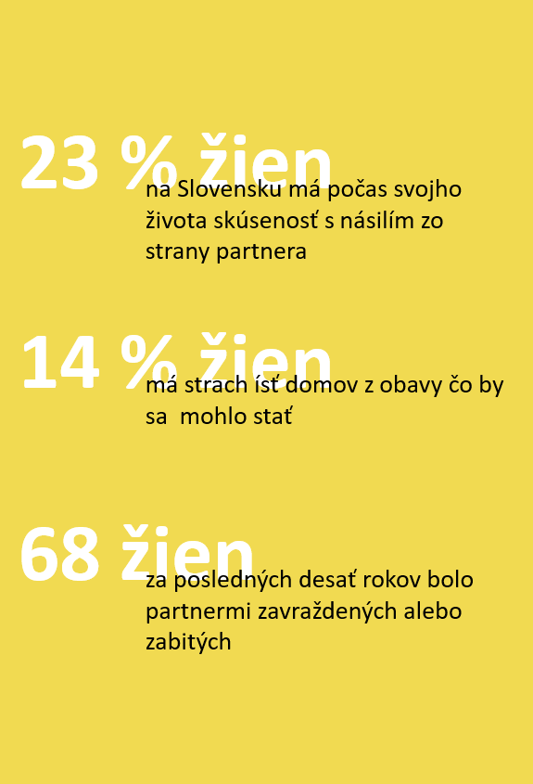
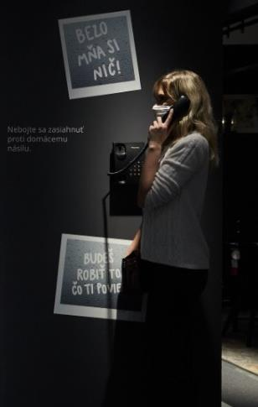
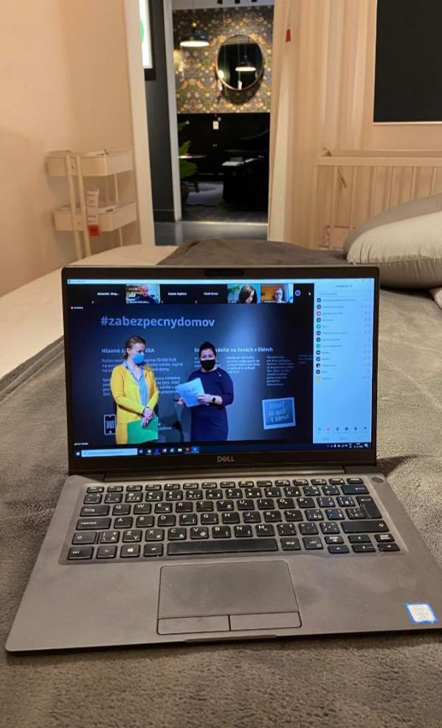
seesame.com
Komunikácia so zmyslom
11￼

Slide 12
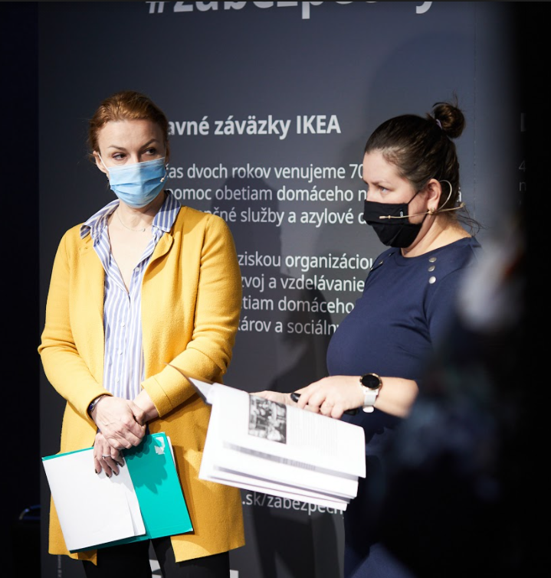
Realizácia
Uvedenie kampane odštartovala online tlačová konferencia a spustenie edukačnej audiovizuálnej steny priamo v obchodnom dome IKEA Bratislava. Jej súčasťou boli aj zvukové nahrávky a kontakty pre pomoc.
Okrem steny sa zákazníci priamo v IKEA stretli taktiež s odkazmi, ktoré dokresľujú tienistú stránku násilia, ktoré ženy doma zažívajú: „Opováž sa odísť z domu!" alebo „Bezo mňa si nič!". Výroky boli umiestnené pomocou fólií na zrkadlách priamo v izbových inštaláciách. Obsahovali aj QR kód s presmerovaním na www.IKEA.sk/ZaBezpecnyDomov.
Komunikácia so zmyslom
12￼

Slide 13
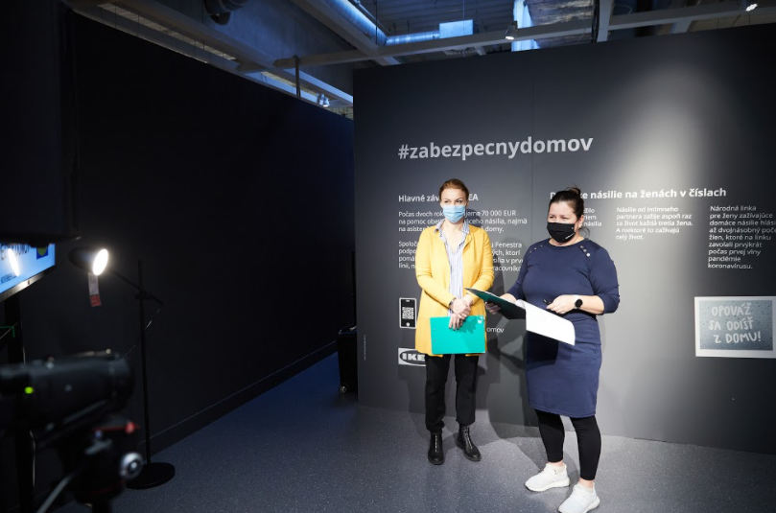
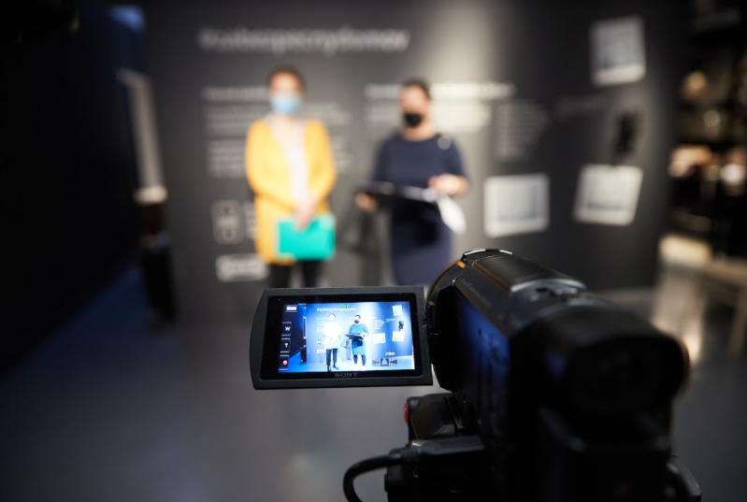
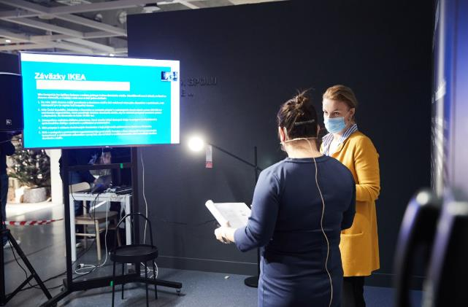
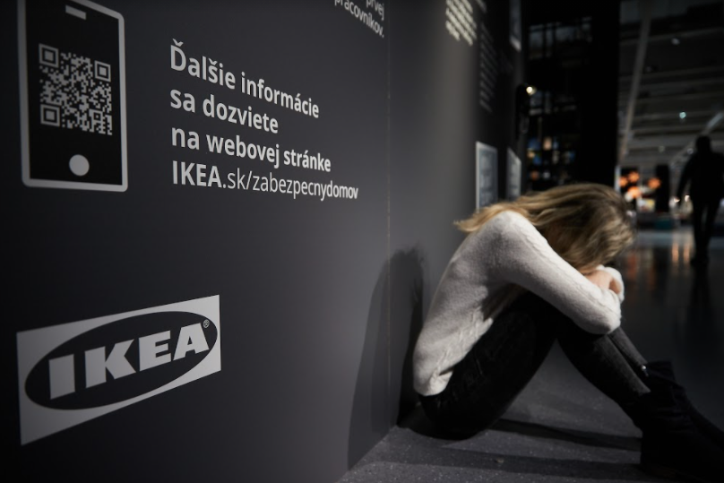
seesame.com
Komunikácia so zmyslom
13￼

Slide 14
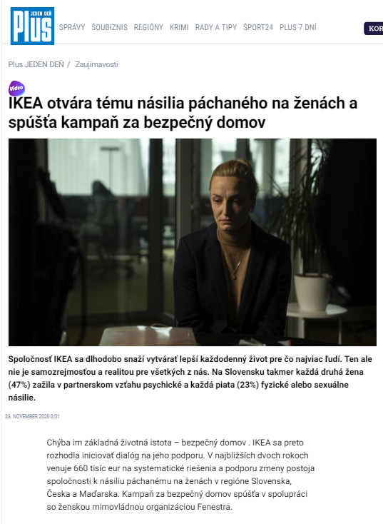
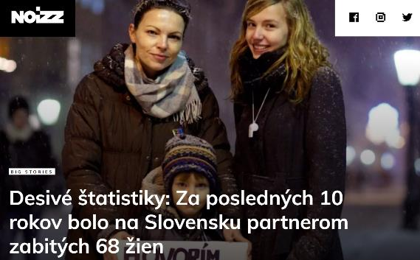
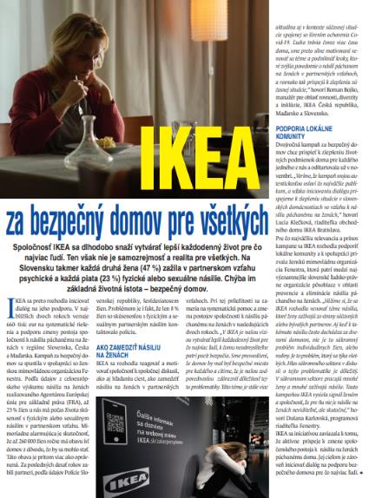
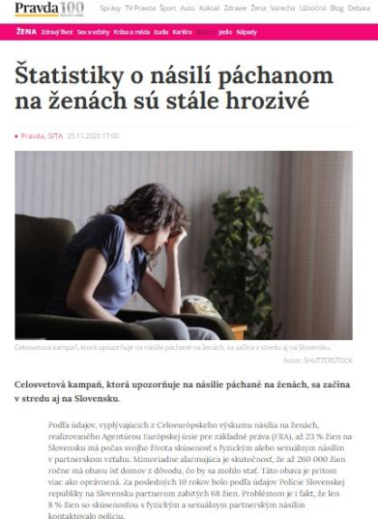
seesame.com
Komunikácia so zmyslom
14￼

Slide 15
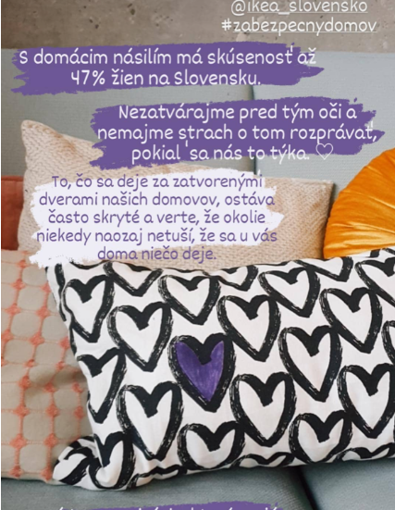
Realizácia
Pri príležitosti Medzinárodného dňa za odstránenie násilia páchaného na ženách sme spustili komunikáciu na sociálnych sieťach prostredníctvom influencerov, ktorí náš proces iniciovania diskusie v spoločnosti podporili bez nároku na honorár. Komunikáciu na sociálnych sieťach sme prepojili priamo s výrobkom IKEA, aby bol odkaz aj vizuálne a zapamätateľne prepojený so spoločnosťou IKEA.
Tému sme otvorili i so zamestnancami.
Komunikácia so zmyslom
15￼

Slide 16
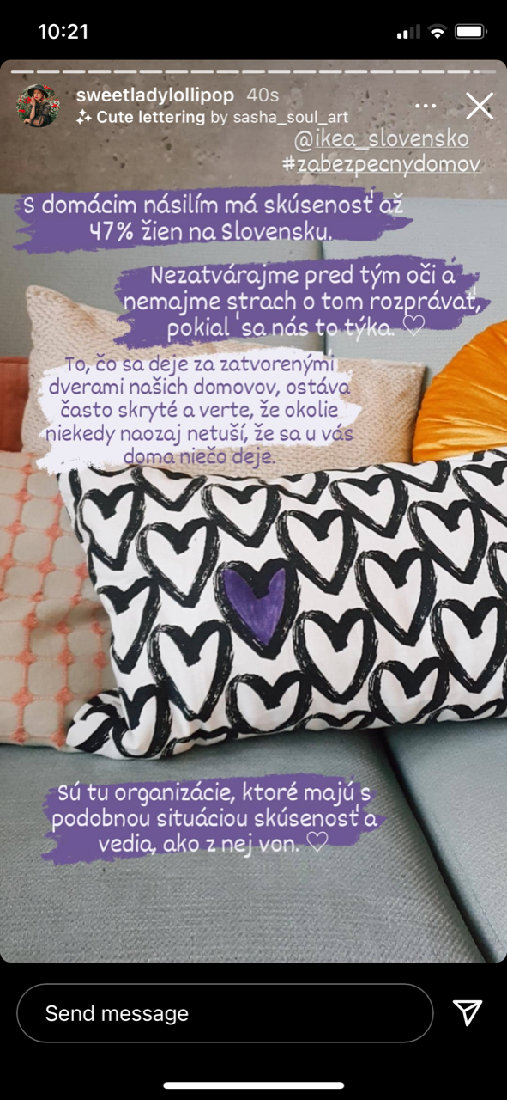
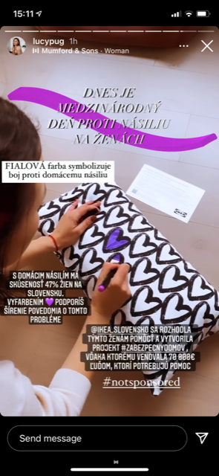
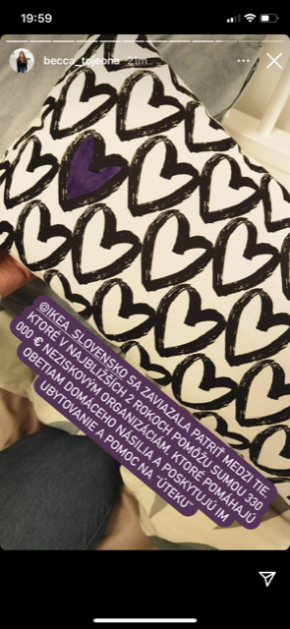
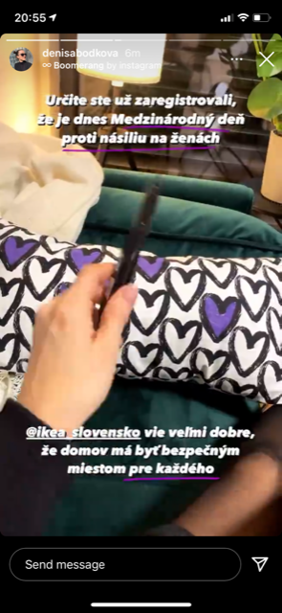
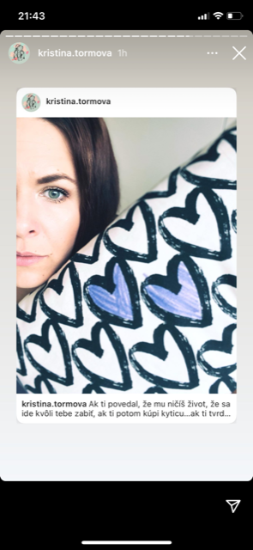
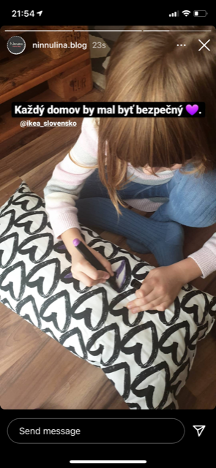
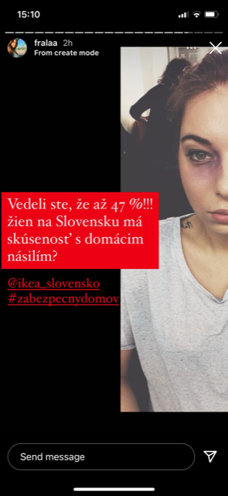
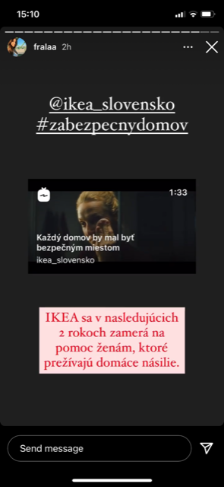
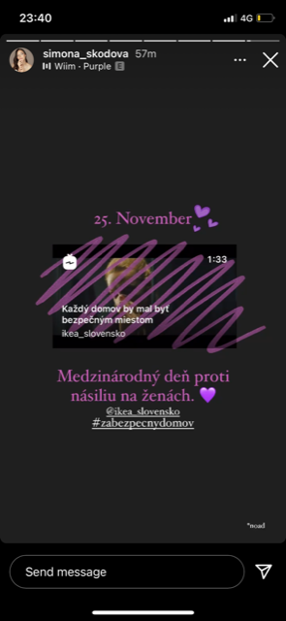
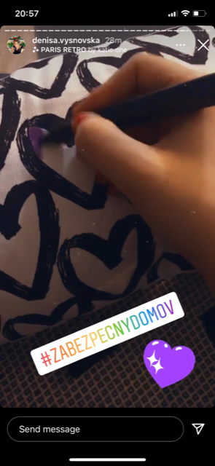
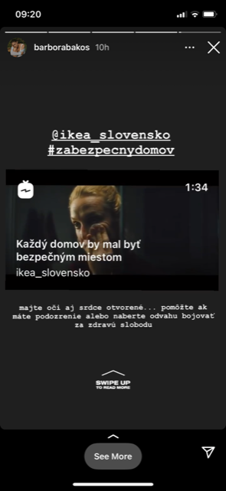
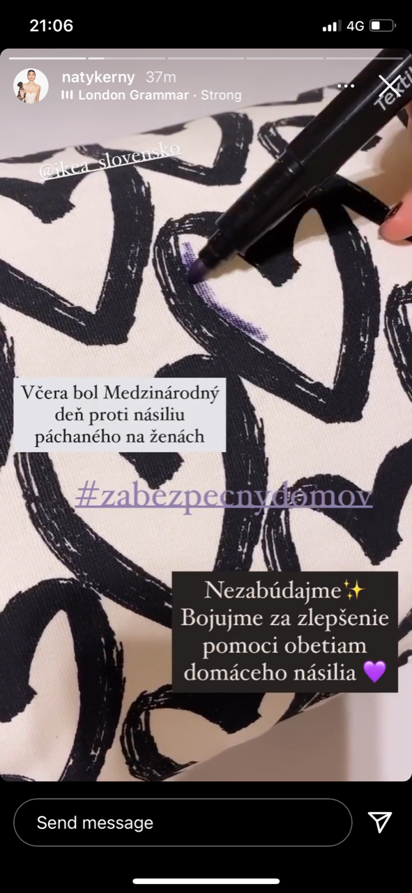
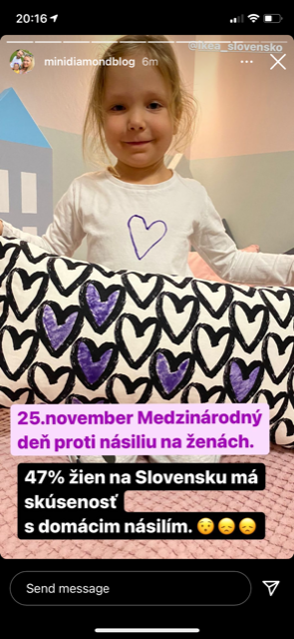
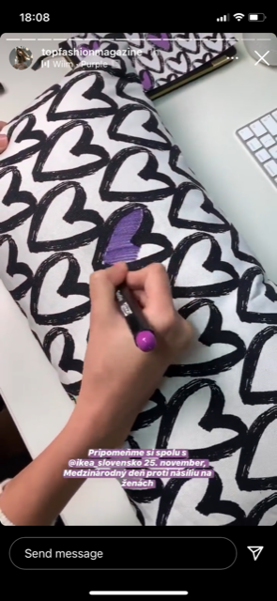
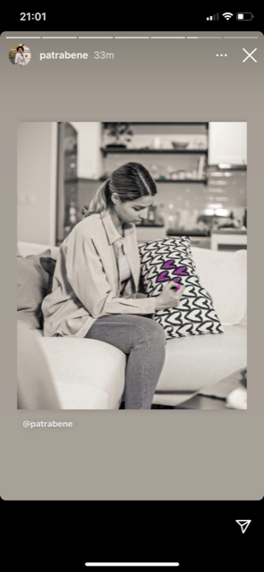
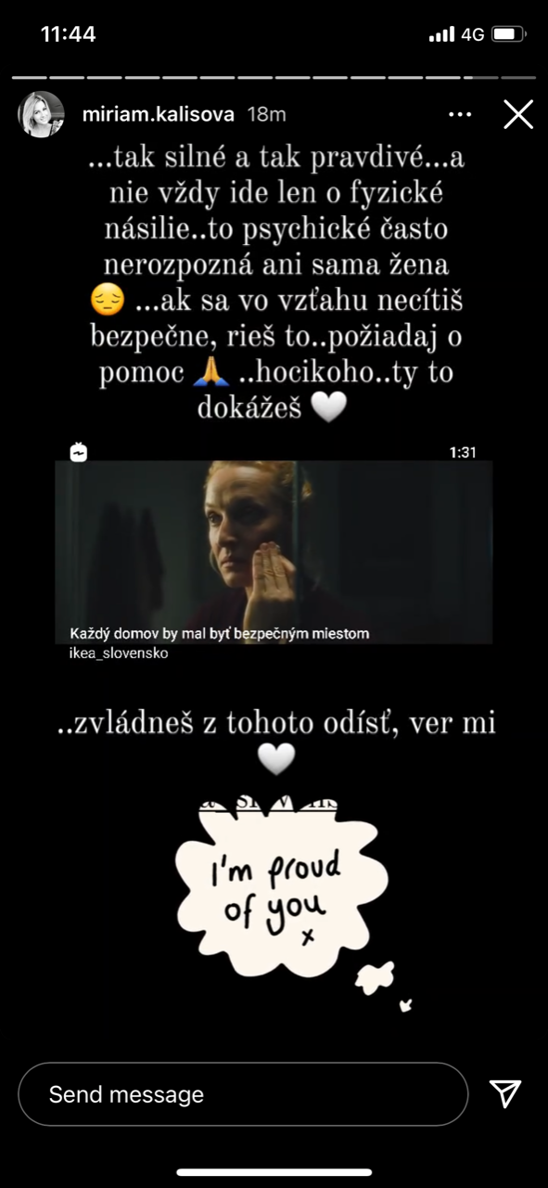
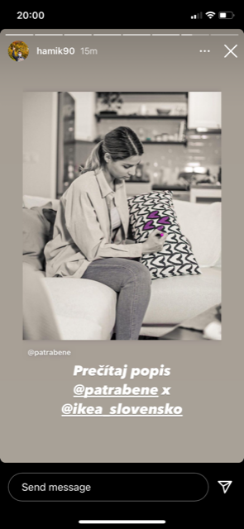
Výsledky
Komunikácia so zmyslom
16￼

Slide 17
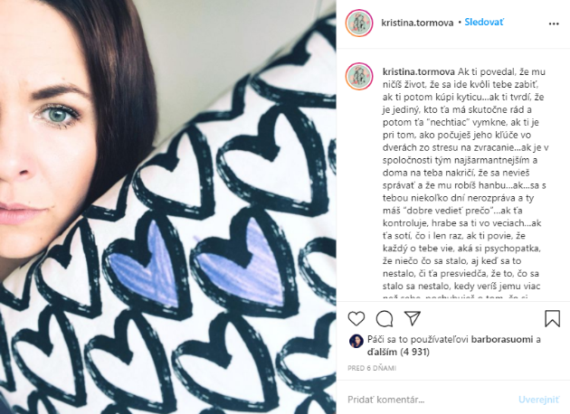
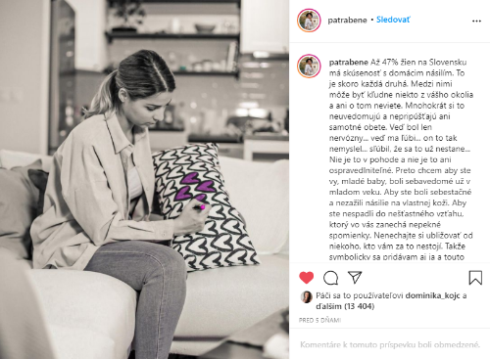
Výsledky
Komunikácia so zmyslom
17￼

Slide 18
Výsledky
seesame.com
Komunikácia so zmyslom
18￼

Slide 19
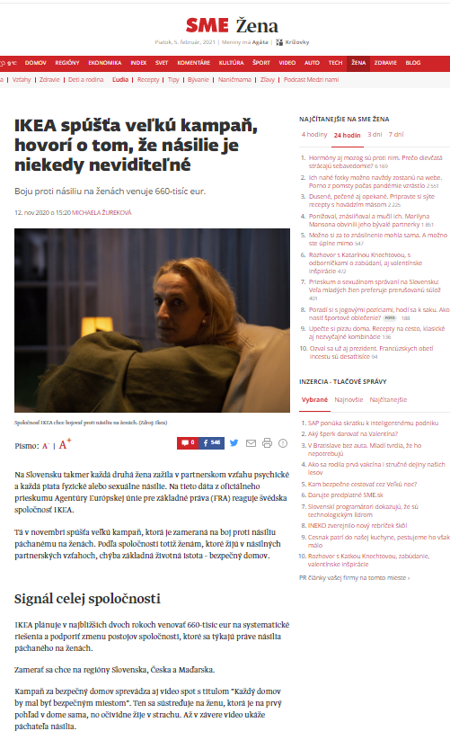
Výsledky
Kampaňou Za bezpečný domov sme splnili hlavný cieľ- posilnili sme reputáciu značky. Index dôvery sa v zvýšil v období kampane o 1 %, čo je veľký úspech, štandardne sa index hýbe iba o 1 promile.
Zasiahli sme takmer 70 % populácie na Slovensku. Kampaň priniesla mediálny zásah v podobe 8 369 250.
Bez nároku na honorár sme zapojili 21 influencerov a získali cez nich zásah 605 500. Celkovo o kampani písalo 50 médií s AVE vo výške 23 221 Eur.
Priamo v obchodnom dome IKEA Bratislava sme prostredníctvom edukačnej steny za 4 dny implementácie oslovili 37 000 zákazníkov, počas celej kampane 93 000.
Komunikácia so zmyslom
19￼

Slide 20
Mlynské Nivy 48 821 09 Bratislava, Slovakia T +421 2 4342 2978 E seesame@seesame.com
seesame.com

